Slide 1

CM-FR-006 26-07-2022 Versión 11

Slide 2
RESULTADOS MEDICIÓN MIPG
VIGENCIA - 2022

Slide 3
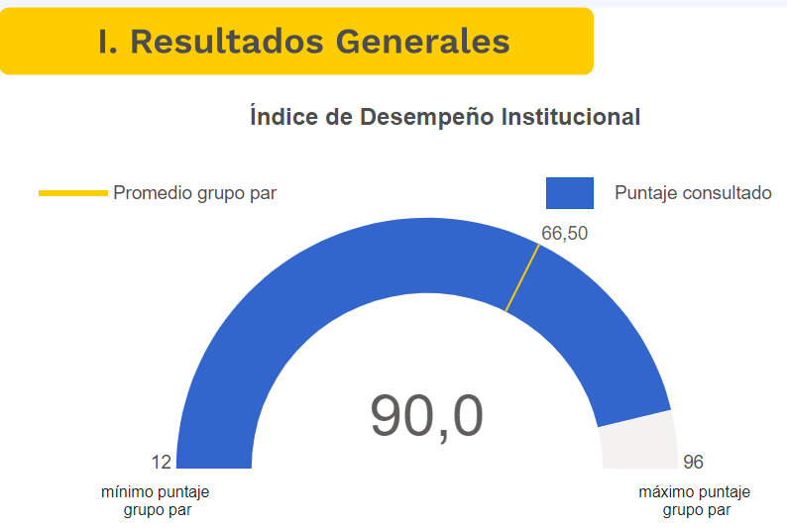
Evaluación Índice de Desempeño Institucional
Calificación MIPG, vigencia 2022
Institución Universitaria Colegio Mayor de Antioquia

Slide 4
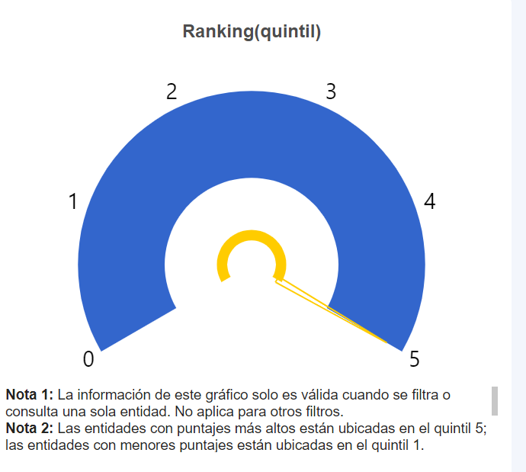
Ranking Índice de Desempeño Institucional
La Institución fue ubicada en el quintil 5, siendo el puntaje mas alto de las entidades

Slide 5
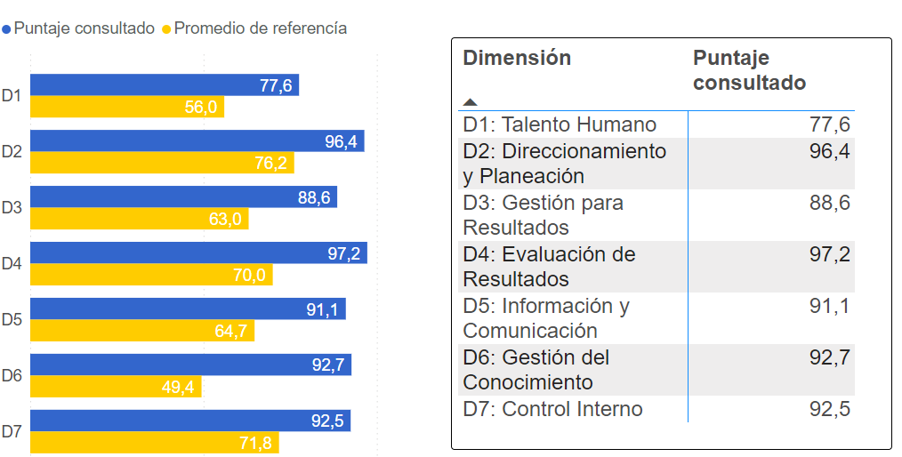
Evaluación por Dimensiones Operativas MIPG

Slide 6
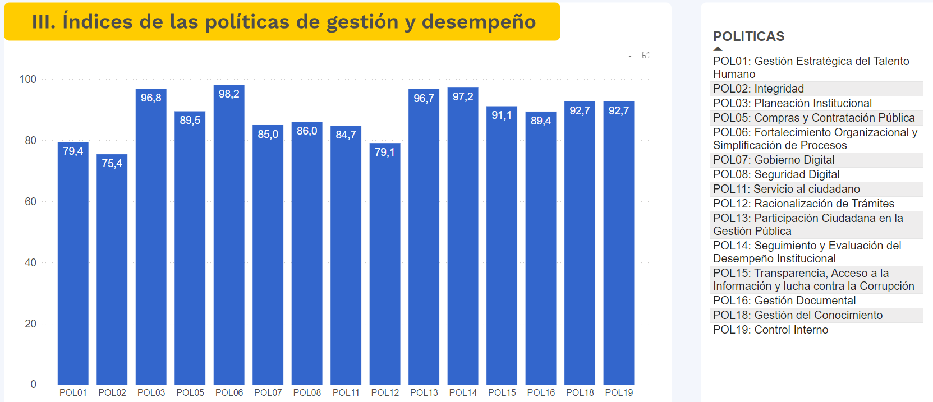
EVALUACIÓN POLITICAS DE DESEMPEÑO

Slide 7
Datos Históricos Políticas de Desempeño
POLITÍCAS MIPG | 2022 | 2021 | 2020 | 2019 | 2018
Gestión Documental | 89.4 | 95.8 | 93.7 | 70.1 | 73.0
Racionalización de Trámites | 79.1 | 95.1 | 97.4 | 68.3 | 93.8
Fortalecimiento Organizacional y simplificación de procesos | 98.2 | 90.3 | 87.9 | 83.9 | 79.4
Participación Ciudadana en la Gestión Pública | 96.7 | 90.0 | 88.4 | 81.8 | 74.5
Transparencia y Acceso a la Información Pública | 91.1 | 89.3 | 84.1 | 79.0 | 74.2
Gestión del Conocimiento e Innovación | 92,7 | 87.4 | 88.9 | 68.0 | 65.7
Seguridad Digital | 86 | 85.4 | 79.8 | 73.7 | 65.0
Seguimiento y Evaluación del Desempeño Institucional | 97.2 | 84.7 | 80.6 | 81.0 | 71.9
Planeación Institucional | 96.8 | 83.9 | 79.8 | 71.3 | 68.9
Control Interno | 92.7 | 83.5 | 80.3 | 74.5 | 70.2
Servicio al Ciudadano | 84.7 | 80.0 | 76.4 | 74.0 | 65.5
Gobierno Digital | 85 | 79.6 | 76.6 | 93.1 | 71.7
Gestión Estrategica del Talento Humano | 79.4 | 78.8 | 74.9 | 66.0 | 62.3
Integridad | 75.4 | 74.3 | 70 | 68.9 | 61.4
Defensa Jurídica |  | 72.4 | 78.1 | 57.7 | 61.4
Compras y contratación pública | 89,5
RESULTADO MEDICIÓN IDI | 90 | 84.4 | 81.1 | 77.6 | 69.1

Slide 8
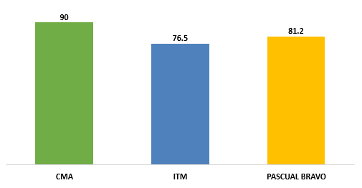
IES - Grupo Par
CMA | ITM | PASCUAL BRAVO
90 | 76,5 | 81,2

Slide 9


